Slide 1
Specifikacija i modeliranje softvera
Predavanje br. 11 – Dijagram komunikacije i dijagram paketa
Gordana Milosavljević
Katedra za informatiku, FTN, Novi Sad
2024..

Slide 2
Dijagram komunikacije
Dijagrami komunikacije
  naglašavaju strukturu veza između učesnika u interakciji
  vizuelizuju na različit način iste informacije kao dijagram sekvence

Slide 3
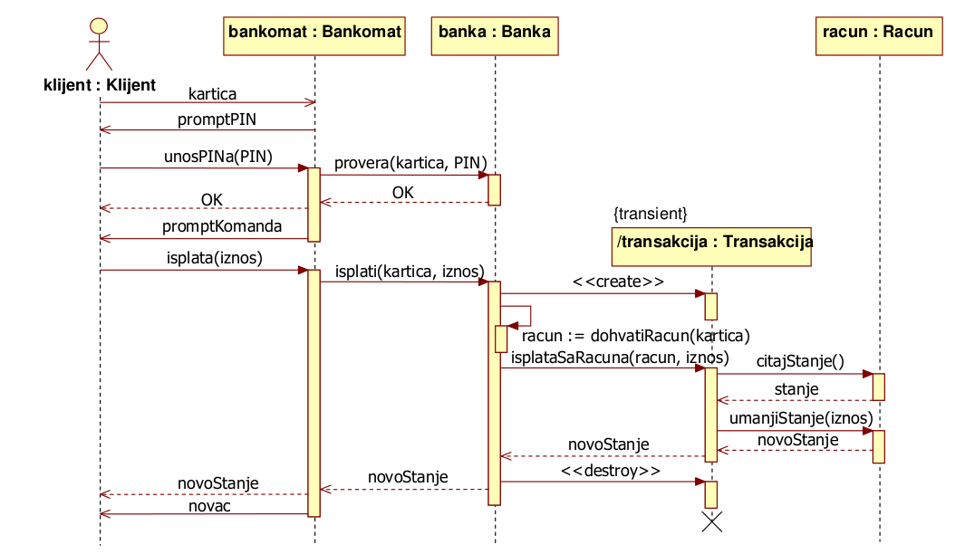
Primer – dijagram sekvence

Slide 4
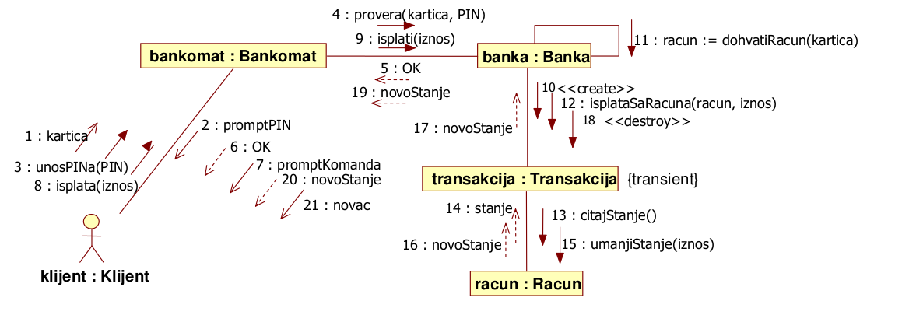
Odgovarajući dijagram komunikacije

Slide 5
Razlike
Dijagram sekvence se više koristi u inicijalnim fazama (tokom analize zahteva) a dijagram komunikacije tokom dizajna softvera
  Redosled aktiviranja poruka se definiše rednim brojem ispred poruke

Slide 6
Podsetnik za dijagram sekvence
objekat
f: Fabrika
kreiranje objekta
objekat
<<create>>
o:Objekat
poziv
postavi()
linija života
vraćanje rezultata
vrednost
uništavanje objekta
kraj životnog veka
<<destroy>>
×
Kako izgleda dijagram komunikacije za ovaj primer?

Slide 7
Dijagram paketa

Slide 8
Dijagram paketa
pojednostavljuje složene dijagrame klasa grupisanjem klasa u pakete
Paket je kolekcija logički povezanih UML elemenata.
Definicija:
  Paket je opšti mehanizam za organizovanje elemenata u grupe, koji uspostavlja vlasništvo nad elementima i obezbeđuje jedinstvenost imena elemenata
Mogu se koristiti za grupisanje bilo koje vrste UML elemenata
Dijagrami paketa pomažu:
  da se uoče zavisnosti između logičkih celina i
  da se te zavisnosti drže pod kontrolom

Slide 9
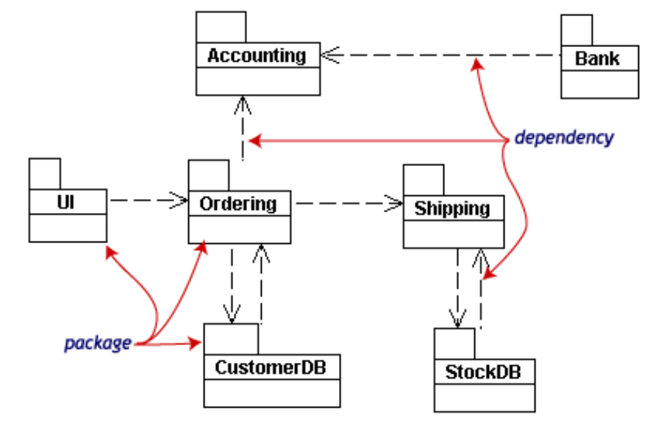
Primer 1

Slide 10
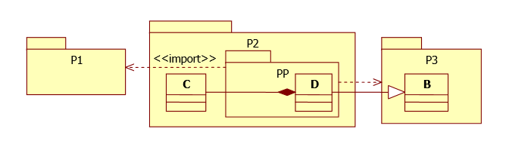
Primer 2

Slide 11
Paketi
Paketi mogu da se sastoji od drugih paketa i „običnih“ elemenata (klase, komponente, slučajevi korišćenja...)
Ime elementa mora biti jedinstveno u okviru paketa
Jednoznačnost imena se odnosi na puna (kvalifikovana) imena
Primer:
  java::awt::Panel
Elementi kojima se unutar paketa može obraćati nekvalifikovanim imenima su:
  sopstveni elementi paketa,
  uvezeni elementi
  elementi iz obuhvatajućih (spoljašnjih) prostora imena

Slide 12
Pravo pristupa elementima paketa
Elementima se može definisati pravo pristupa
Pravo pristupa određuje da li su elementi na raspolaganju izvan paketa_x0001_
Pravo pristupa elementa u paketu može biti:
  javno (+)
  privatno (-)
Javni sadržaj paketa je uvek pristupačan izvan paketa preko punih imena _x0001_
Paket "izvozi" svoj javni sadržaj_x0001_
Za "uvoz" imena iz drugih paketa koriste se posebne relacije zavisnosti

Slide 13
Relacije između paketa
Zavisnosti i stereotipovi zavisnosti: <<import>>, <<access>>, <<merge>>
Zavisnost (ako se ne navede stereotip):
  označava da barem jedan element u zavisnom paketu zavisi od nekog elementa iz nezavisnog paketa
  npr. klasa iz jednog paketa nasleđuje ili koristi klasu iz drugog paketa

Slide 14

Import
omogućava u paketu u koji se importuje (uvozi) korišćenje javnih imena iz uvezenog paketa bez kvalifikacije
uvezeni elementi se ponašaju kao javni u paketu u koji su uvezeni

Slide 15
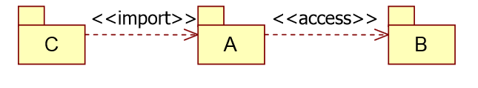
Access
omogućava u paketu A u koji se paket B uvozi korišćenje javnih imena iz B bez kvalifikacije, ali se ta imena u paketu C mogu koristiti samo sa punim kvalifikovanim imenima
uvezeni elementi paketa B imaju status privatnih elemenata u paketu A u koji su uvezeni

Slide 16
Merge
relacija čije korišćenje nije potrebno u modeliranju
koristi se u metamodeliranju

Slide 17
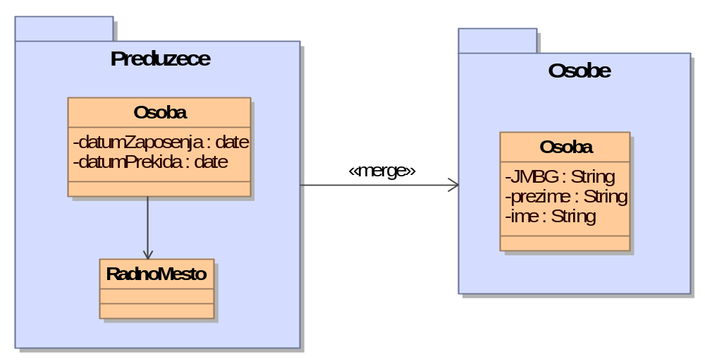
Merge - primer
public class Osoba {
private String JMBG;
private String prezime;
private String ime;
private date datumZaposenja;
private date datumPrekida;
private RadnoMesto radnoMesto;
}

Slide 18
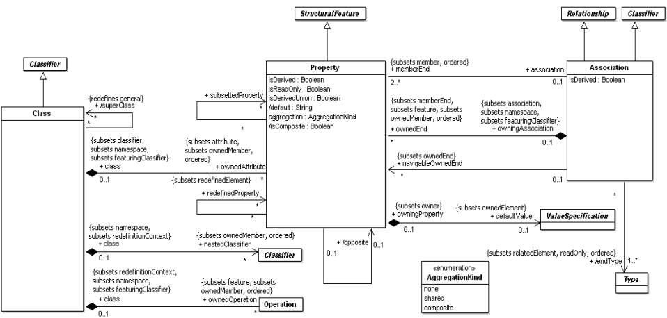
Metamodelovanje?
Modelovanje strukture jezika
Primer: deo UML 2.0 metamodela:

Slide 19
Principi paketiranja
Pri projektovanju se nastoji da se broj zavisnosti između paketa minimizira
u paket se smeštaju apstrakcije koje uzajamno imaju veći broj relacija i relativno mali broj relacija prema apstrakcijama izvan paketa
Nije dobro da postoje cirkularne zavisnosti između paketa!
dobro je da se apstrakcije grupišu slojevito tako da jedan paket predstavlja jedan sloj (nivo) apstrakcija, pa se relacije zavisnosti između paketa orijentišu samo u jednom smeru

